Slide 1
과목_학년학기_단원 | suh_h_0401_04
차시명 | 08 평면도형을 뒤집고 돌려 볼까요
파일명 | suh_h_0401_04_0008
검토 | 담당
수학팀 | 박종민
문서 HISTORY
번호 | 버전 | 문서 작성일 | 내용 비고 | 작성자 (내선번호) | 검토자
1 | V 1.0 | 2022.2.3. | 문서 발생 | 김범수
2 | V 2.0 | 2022.2.18 | 2차 검수 및 수정 |  | 김예림
3
4
5
6
7
8
9
10
11

Slide 2
학습 단계 | 자료명 |  | 프레임 수 | 교과서 정보 | 파일명 | 자료 형태
도입 | 애니 | [도입 애니메이션] 로봇의 모양 | 1 | 수학 98쪽, 수학 익힘 68~69쪽 | suh_h_0401_04_0008_101_1.html | Html5(애니)
도입 | 생각 열기 | [생각 열기] 뒤집은 로봇 모양과 돌린 로봇 모양 비교하기 | 1 | 수학 98쪽, 수학 익힘 68~69쪽 | suh_h_0401_04_0008_102_1.html | Html5
도입 | 학습 목표 | 이번 시간에 배울 내용 | 1 |  | suh_h_0401_04_0008_103_1.html | Html5
전개 | 활동 1 | [활동 1] 로봇 모양을 뒤집고 돌리면 어떻게 되는지 알아보기 | 1 | 수학 98쪽, 수학 익힘 68~69쪽 | suh_h_0401_04_0008_201_1.html | Html5
전개 | 활동 2 | [활동 2] 도형을 뒤집고 돌리면 어떻게 되는지 알아보기 | 1 | 수학 99쪽, 수학 익힘 68~69쪽 | suh_h_0401_04_0008_202_1.html | Html5
전개 | 혼자 서도 척척 | [혼자서도 척척] 문제 1 | 1 | 수학 99쪽, 수학 익힘 68~69쪽 | suh_h_0401_04_0008_203_1.html | Html5
정리 | 핵심 정리 | 핵심 정리 | 1 |  | suh_h_0401_04_0008_301_1.html | Html5
정리 | 차시 예고 | 다음 시간에 배울 내용 | 1 |  | suh_h_0401_04_0008_302_1.html | Html5
평가 | 확인 문제 | 확인 문제 | 1 |  | suh_h_0401_04_0008_401_1.html | Html5
총 프레임 수 |  |  | 9

Slide 3
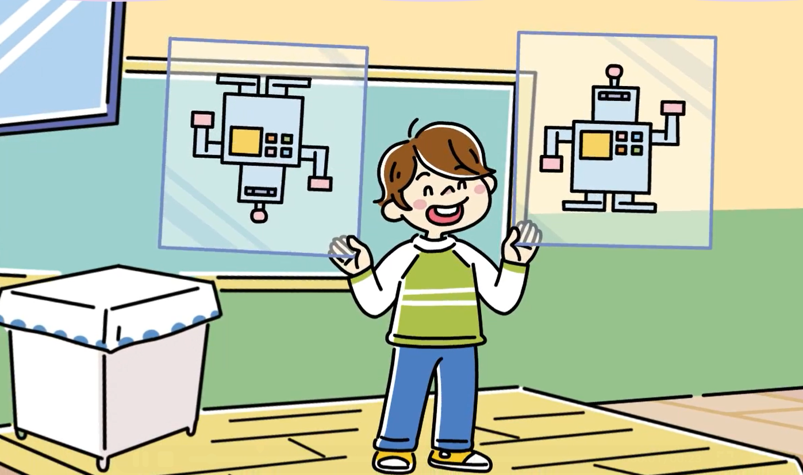

4-1
4. 평면도형의 이동
suh_h_0401_04_0008_101_1
08 평면도형을 뒤집고 돌려 볼까요
Θ Description & Function
[애니 DVD 개발물]
한대희(2022)\4-1\3_002_2015개정\수학 4-1 지도서\app\resource\contents\lesson04\ops\4\media\mp4
[애니 게이트 참고 화면]
로봇의 모양
애니 파일명 | 4_4_1_ani.mp4

Slide 4
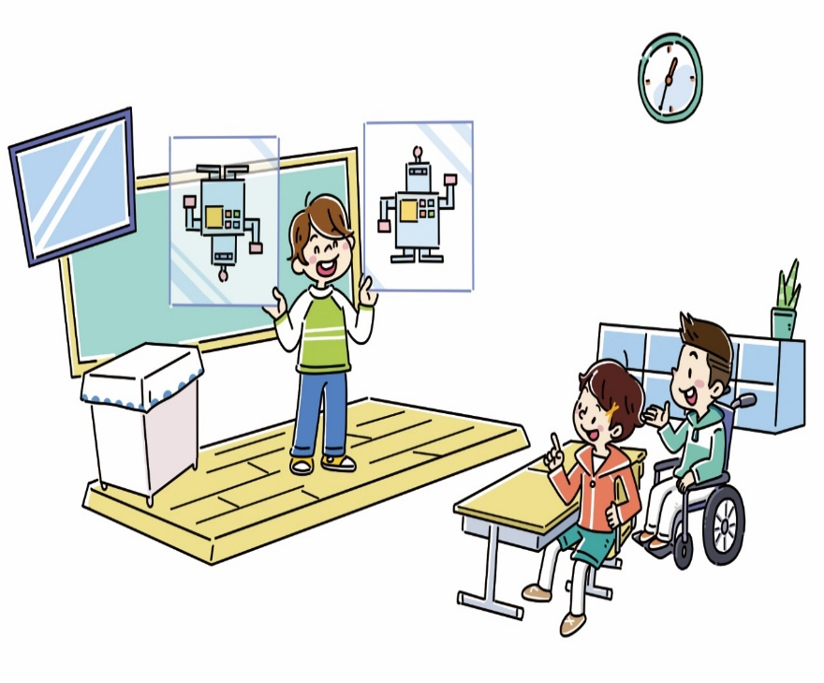



4-1
4. 평면도형의 이동
suh_h_0401_04_0008_102_1
08 평면도형을 뒤집고 돌려 볼까요
Θ Description & Function
다음 그림의 상황에 대하여 이야기해 봅시다.
탭 이벤트
2. 확대 버튼 및 풀 팝업창(다음 슬라이드)
3. 답 칸 클릭하면 답 나타남. 정답 확인 버튼은 정답 가리기로 토글 됨.
4. .이미지 위에 말풍선 소스 사용. - 말풍선 안에 텍스트 크기 조절하여 텍스트 삽입.
말풍선이 답 칸을 가리지 않게 배치
5. 흰색 바탕 이미지에 테두리 영역 없음. 마우스 오버 시 회색 테두리 효과 있음.
#1
물음 1
물음 2
물음 3
물음 4
#4
그림은 어떤 상황인가요?
왼쪽 모양이
오른쪽 모양이 되려면 어떻게 해야 할까?
아니야. 투명 종이니까 위쪽으로 뒤집어야
할 것 같아.
로봇 모양을 시계 방향으로 180˚만큼 돌린 것인지 위쪽으로 뒤집은 것인지 말하고 있습니다.
시계 방향으로 180˚만큼 돌리면 될 것 같아.
#2
#3
삽화 파일명 | LH 서버 > 원본 삽화 > (도입)4-1-4(8차시)

Slide 5


4-1
4. 평면도형의 이동
suh_h_0401_04_0008_102_1
08 평면도형을 뒤집고 돌려 볼까요
Θ Description & Function
< 확대 버튼 클릭 시 나타나는 화면>
.
왼쪽 모양이
오른쪽 모양이 되려면 어떻게 해야 할까?
아니야. 투명 종이니까 위쪽으로 뒤집어야
할 것 같아.
시계 방향으로 180˚만큼 돌리면 될 것 같아.

Slide 6
4-1
4. 평면도형의 이동
suh_h_0401_04_0008_102_1
08 평면도형을 뒤집고 돌려 볼까요
Θ Description & Function
다음 그림의 상황에 대하여 이야기해 봅시다.
답 칸 클릭하면 답 나타남. 정답 확인 버튼은 정답 가리기로 토글 됨.
이미지 위에 말풍선 소스 사용. - 말풍선 안에 텍스트 크기 조절하여 텍스트 삽입.
- 말풍선이 답 칸을 가리지 않게 배치
물음 1
물음 2
물음 3
물음 4
#2
왼쪽과 오른쪽 로봇 모양은 서로 어떻게 다른가요?
왼쪽 모양이
오른쪽 모양이 되려면 어떻게 해야 할까?
아니야. 투명 종이니까 위쪽으로 뒤집어야
할 것 같아.
로봇 모양의 방향이 다른 것 같습니다.
시계 방향으로 180˚만큼 돌리면 될 것 같아.
#1

Slide 7

4-1
4. 평면도형의 이동
suh_h_0401_04_0008_102_1
08 평면도형을 뒤집고 돌려 볼까요
Θ Description & Function
다음 그림의 상황에 대하여 이야기해 봅시다.
답 칸 클릭하면 답 나타남. 정답 확인 버튼은 정답 가리기로 토글 됨.
이미지 위에 말풍선 소스 사용. - 말풍선 안에 텍스트 크기 조절하여 텍스트 삽입.
- 말풍선이 답 칸을 가리지 않게 배치
물음 1
물음 2
물음 3
물음 4
#2
두 학생은 왼쪽 모양이 오른쪽 모양이 되려면 어떻게 해야 한다고 말했나요?
왼쪽 모양이
오른쪽 모양이 되려면 어떻게 해야 할까?
아니야. 투명 종이니까 위쪽으로 뒤집어야
할 것 같아.
여학생은 모양을 시계 방향으로 180˚만큼 돌린다고 했고, 남학생은 위쪽으로 뒤집기를 한다고 말했습니다.
시계 방향으로 180˚만큼 돌리면 될 것 같아.
#1

Slide 8
4-1
4. 평면도형의 이동
suh_h_0401_04_0008_102_1
08 평면도형을 뒤집고 돌려 볼까요
Θ Description & Function
다음 그림의 상황에 대하여 이야기해 봅시다.
답 칸 클릭하면 답 나타남. 정답 확인 버튼은 정답 가리기로 토글 됨.
이미지 위에 말풍선 소스 사용. - 말풍선 안에 텍스트 크기 조절하여 텍스트 삽입.
- 말풍선이 답 칸을 가리지 않게 배치
물음 1
물음 2
물음 3
물음 4
#2
수학책 준비물 자료 그림을 활용하여 로봇 모양을 돌리고 뒤집어 보세요. 왼쪽 모양이 오른쪽 모양이 되려면 로봇 모양을 어떻게 놓아야 하나요?
왼쪽 모양이
오른쪽 모양이 되려면 어떻게 해야 할까?
아니야. 투명 종이니까 위쪽으로 뒤집어야
할 것 같아.
위(아래)쪽으로 뒤집어야 합니다.
시계 방향으로 180˚만큼 돌리면 될 것 같아.
#1

Slide 9

4-1
4. 평면도형의 이동
suh_h_0401_04_0008_103_1
08 평면도형을 뒤집고 돌려 볼까요
Θ Description & Function
#1
[이번 시간에 배울 내용]
2. 준비물 클릭 시 박스 나타남. 엑스 버튼으로 닫기.
1
이번 시간에는 무엇을 배울까요?
평면도형을 여러 방향으로 뒤집고 돌리는 활동을 통해 그 변화를 이해할 수 있습니다.
평면도형을 뒤집고 돌린 후의 도형을 보고 돌린 방법을 설명할 수 있습니다.
#2
모양 조각, 자

Slide 10






4-1
4. 평면도형의 이동
suh_h_0401_04_0008_201_1
08 평면도형을 뒤집고 돌려 볼까요
Θ Description & Function
로봇 모양을 뒤집고 돌리면 어떻게 되는지 알아봅시다.
1. 탭 이벤트
2. 답 칸 클릭하면 답 나타남. 정답 확인 버튼은 정답 가리기로 토글 됨.
3. 이너 버튼(페이지2개)
4. 준비물 소스 사용
#4
#1
준비물 185쪽
물음 1
물음 2
물음 3
오른쪽으로 뒤집고 시계 방향으로 90˚만큼 돌려 보세요.
먼저 예상해 보세요.
오른쪽 뒤집기를 하면 로봇의 머리 부분이 왼쪽으로 이동하
고, 이것을 시계 방향으로 90˚만큼 돌리면 로봇의 머리 부분
이 위쪽에 놓일 것 같습니다.
#3
#2

Slide 11
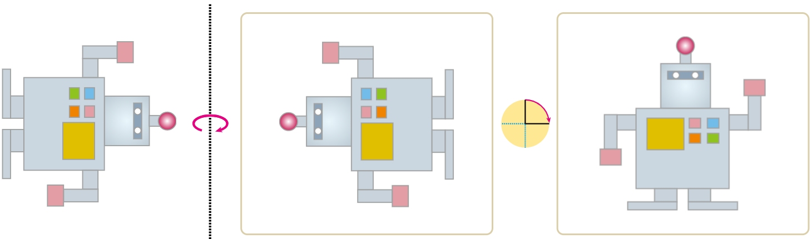

4-1
4. 평면도형의 이동
suh_h_0401_04_0008_201_1
08 평면도형을 뒤집고 돌려 볼까요
Θ Description & Function
로봇 모양을 뒤집고 돌리면 어떻게 되는지 알아봅시다.
1. 정답 확인을 클릭하면 답 나타남. 정답 확인 버튼은 다시하기로 토글 됨.
2. 손가락 버튼 클릭 시 정답 이미지 나타남. 처음에는 손가락 버튼만 나와 있음.
3. 라인 박스
준비물 185쪽
물음 1
물음 2
물음 3
오른쪽으로 뒤집고 시계 방향으로 90˚만큼 돌려 보세요.
#3
#2
#1
삽화 파일명 | resource\contents\lesson04\ops\4\images\4_4\4_4_3_robot.svg

Slide 12
4-1
4. 평면도형의 이동
suh_h_0401_04_0008_201_1
08 평면도형을 뒤집고 돌려 볼까요
Θ Description & Function
로봇 모양을 뒤집고 돌리면 어떻게 되는지 알아봅시다.
답 칸 클릭하면 답 나타남. 정답 확인 버튼은 정답 가리기로 토글 됨.
이너 버튼(페이지2개)
준비물 185쪽
물음 1
물음 2
물음 3
시계 방향으로 90˚만큼 돌리고 오른쪽으로 뒤집어 보세요.
먼저 예상해 보세요.
시계 방향으로 90˚만큼 돌리기를 하면 로봇의 머리 부분이
아래쪽으로 이동하고, 이것을 오른쪽으로 뒤집으면 머리
부분은 그대로이지만 로봇 가슴 부분의 왼쪽에 있는 노란 색
직사각형이 오른쪽으로 이동할 것 같습니다.
#2
#1

Slide 13
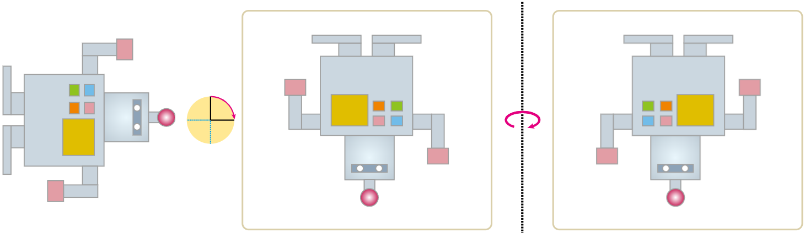
4-1
4. 평면도형의 이동
suh_h_0401_04_0008_201_1
08 평면도형을 뒤집고 돌려 볼까요
Θ Description & Function
로봇 모양을 뒤집고 돌리면 어떻게 되는지 알아봅시다.
1. 정답 확인을 클릭하면 답 나타남. 정답 확인 버튼은 다시하기로 토글 됨.
2. 손가락 버튼 클릭 시 정답 이미지 나타남. 처음에는 손가락 버튼만 나와 있음.
3. 라인 박스
준비물 185쪽
물음 1
물음 2
물음 3
시계 방향으로 90˚만큼 돌리고 오른쪽으로 뒤집어 보세요.
#3
#3
#2
#2
#1

Slide 14
4-1
4. 평면도형의 이동
suh_h_0401_04_0008_201_1
08 평면도형을 뒤집고 돌려 볼까요
Θ Description & Function
로봇 모양을 뒤집고 돌리면 어떻게 되는지 알아봅시다.
답 칸 클릭하면 답 나타남. 정답 확인 버튼은 정답 가리기로 토글 됨.
준비물 185쪽
물음 1
물음 2
물음 3
움직인 방법에 따라 어떻게 되는지 비교하여 말해 보세요.
움직인 방법이 같더라도 그 순서가 다르면 로봇 모양의 방향이 다를 수 있습니다.
#1

Slide 15
4-1
4. 평면도형의 이동
suh_h_0401_04_0008_202_1
08 평면도형을 뒤집고 돌려 볼까요
Θ Description & Function
도형을 뒤집고 돌리면 어떻게 되는지 알아봅시다.
탭 이벤트
2. 답 칸 클릭하면 답 나타남. 정답 확인 버튼은 정답 가리기로 토글 됨.
준비물 185쪽
#1
물음 1
물음 2
물음 3
물음 4
삼각형 ㄱㄴㄷ을 아래쪽으로 뒤집고 시계 방향으로 90˚만큼 돌리면 어떻게 될지 예상해 보세요.
아래쪽으로 뒤집으면 위에 있던 꼭짓점 ㄱ이 아래쪽으로
이동합니다. 이것을 시계 방향으로 90˚만큼 돌리면 아래쪽에
있던 꼭짓점 ㄱ이 왼쪽으로 이동할 것 같습니다.
#2

Slide 16
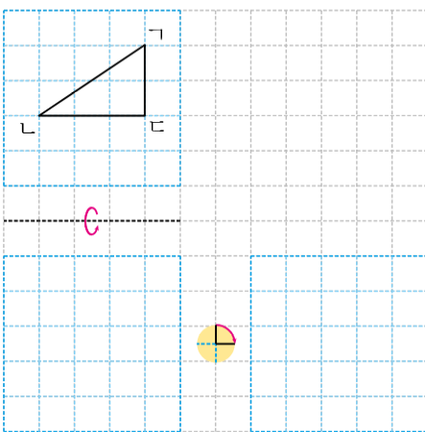
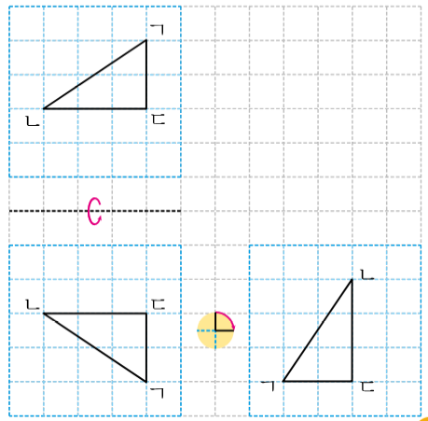
4-1
4. 평면도형의 이동
suh_h_0401_04_0008_202_1
08 평면도형을 뒤집고 돌려 볼까요
Θ Description & Function
도형을 뒤집고 돌리면 어떻게 되는지 알아봅시다.
정답 확인 클릭하면 답 나타남. 정답 확인 버튼은 다시하기로 토글 됨.
2. 손가락 버튼을 클릭하면 정답 이미지 나타남. 처음에는 안 보임. 클릭 시 파란색 이미지와 텍스트로 나타남.
준비물 185쪽
물음 1
물음 2
물음 3
물음 4
삼각형 ㄱㄴㄷ을 아래쪽으로 뒤집고 시계 방향으로 90˚만큼 돌렸을 때의 도형을 그려 보세요.
#2
#2
#1
삽화 파일명 | resource\contents\lesson04\ops\4\images\4_4\4_4_4_bg.svg resource\contents\lesson04\ops\4\images\4_4\4_4_4_answer_1.svg resource\contents\lesson04\ops\4\images\4_4\4_4_4_answer_2.svg

Slide 17
4-1
4. 평면도형의 이동
suh_h_0401_04_0008_202_1
08 평면도형을 뒤집고 돌려 볼까요
Θ Description & Function
도형을 뒤집고 돌리면 어떻게 되는지 알아봅시다.
답 칸 클릭하면 답 나타남. 정답 확인 버튼은 정답 가리기로 토글 됨.
준비물 185쪽
물음 1
물음 2
물음 3
물음 4
바르게 그렸는지 확인해 보세요.
제시된 선분이 변 ㄱㄷ임을 활용하여 아래쪽으로 뒤집은 삼각형 ㄱㄴㄷ을 그리고, 다시 시계 방향으로 90°만큼 돌린 삼각형 ㄱㄴㄷ을 그린 후 확인합니다.
#1

Slide 18
4-1
4. 평면도형의 이동
suh_h_0401_04_0008_202_1
08 평면도형을 뒤집고 돌려 볼까요
Θ Description & Function
도형을 뒤집고 돌리면 어떻게 되는지 알아봅시다.
답 칸 클릭하면 답 나타남. 정답 확인 버튼은 정답 가리기로 토글 됨.
준비물 185쪽
물음 1
물음 2
물음 3
물음 4
모양과 방향은 어떻게 변하는지 이야기해 보세요.
도형을 뒤집고 돌리면 도형의 모양은 그대로이지만 도형의 방향은 바뀝니다.
#1

Slide 19



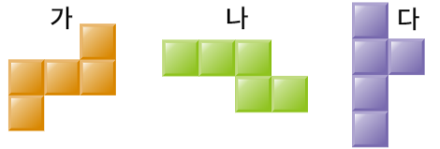
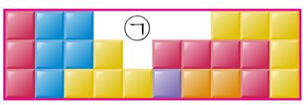

4-1
4. 평면도형의 이동
suh_h_0401_04_0008_203_1
08 평면도형을 뒤집고 돌려 볼까요
Θ Description & Function
에 들어갈 수 있는 도형을 찾고, 어떻게 움직여야 하는지
표 해 봅시다.
지시문 - 볼드 : 도형, 드래그
드래그 기능
도형 돌리기 기능. 전자저작물과 동일함
resource/contents/lesson04/ops/4/4_4_06.html
4. 이너 버튼(페이지 2개)
5. 다시하기 버튼 클릭 시 초기화. 토글 없음.
준비물 185쪽
#1
도형을 드래그하여 옮기세요.
i
#2
#3
#5
#4
삽화 파일명 | resource\contents\lesson04\ops\4\images\4_4\4_4_6_01.svg resource\contents\lesson04\ops\4\images\4_4\4_4_6_02.svg resource\contents\lesson04\ops\4\images\4_4\4_4_6_03.svg resource\contents\lesson04\ops\4\images\4_4\4_4_6_04.svg

Slide 20
4-1
4. 평면도형의 이동
suh_h_0401_04_0008_203_1
08 평면도형을 뒤집고 돌려 볼까요
Θ Description & Function
에 들어갈 수 있는 도형을 찾고, 어떻게 움직여야 하는지
표 해 봅시다.
정오답 기능 있음.
정답 확인 버튼을 클릭하면 답 나타남. 정답 가리기로 토글 됨.
준비물 185쪽
#1
(가, 나, 다)를 (시계 방향, 시계 반대 방향)으로 90˚만큼 돌리고 (왼쪽, 아래쪽)으로 뒤집어 넣습니다.
#2

Slide 21
4-1
4. 평면도형의 이동
suh_h_0401_04_0008_301_1
08 평면도형을 뒤집고 돌려 볼까요
Θ Description & Function
핵심 정리
[ 평면도형의 뒤집고 돌리기]
도형을 뒤집고 돌리면 모양은 그대로이지만 도형의
은 바뀝니다.
방향

Slide 22


4-1
4. 평면도형의 이동
suh_h_0401_04_0008_302_1
08 평면도형을 뒤집고 돌려 볼까요
Θ Description & Function
#1
[다음 시간에 배울 내용]
준비물 아이콘 누르면 나오기
1
다음 시간에는 무엇을 배울까요?
무늬를 꾸며 볼까요
100~101쪽
70~71쪽
#2
모양 조각, 자

Slide 23


4-1
4. 평면도형의 이동
suh_h_0401_04_0008_401_1
08 평면도형을 뒤집고 돌려 볼까요
Θ Description & Function
#1
[확인 문제] 게이트
활동지 다운로드 버튼
#2

Slide 24
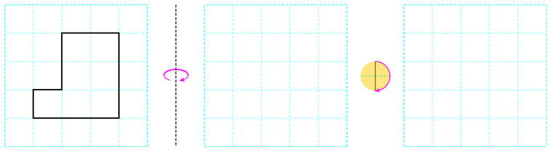
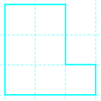
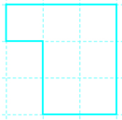

4-1
4. 평면도형의 이동
suh_h_0401_04_0008_401_1
08 평면도형을 뒤집고 돌려 볼까요
Θ Description & Function
문제 1
문제 2
문제 3
문제 4
문제 5
문제 6
문제 7
문제 8
활동지 다운로드 버튼(1~3번) 4단원_8차시 형성평가.hwp
풀이 확인 팝업창(다음 슬라이드)
답 칸 클릭하면 답 나타남. 정답 확인 버튼은 정답 가리기로 토글 됨.
정답은 처음에 보이지 않음. 정답 확인 클릭 시 나타남. - 정답 선 색상으로 변경.
도형을 오른쪽으로 뒤집고 시계 방향으로 180˚만큼 돌렸을 때의 도형을 각각 그려 보시오.
#4
#4
#1
#2
#3
삽화 파일명 | 342.Jpg 한대희 4-1 지도서\app\resource\data\04\교수 학습 자료\도형 그림 자료

Slide 25
4-1
4. 평면도형의 이동
suh_h_0401_04_0008_401_1
08 평면도형을 뒤집고 돌려 볼까요
Θ Description & Function
문제 1
문제 2
문제 3
문제 4
문제 5
문제 6
문제 7
문제 8
< 풀이 확인 클릭 시 나타나는 화면>
도형을 오른쪽으로 뒤집고 시계 방향으로 180˚만큼 돌렸을 때의 도형을 각각 그려 보시오.
풀이
도형의 오른쪽과 왼쪽이 서로 바뀐 도형을 다시 도형의 위쪽 부분이 아래쪽으로 바뀌도록 그립니다.

Slide 26

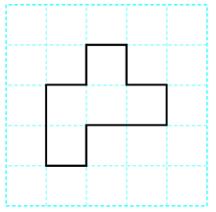
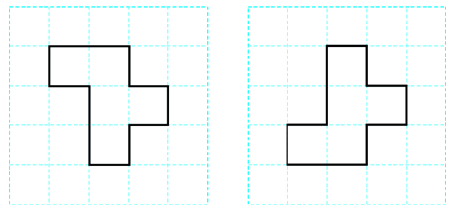
4-1
4. 평면도형의 이동
suh_h_0401_04_0008_401_1
08 평면도형을 뒤집고 돌려 볼까요
Θ Description & Function
문제 1
문제 2
문제 3
문제 4
문제 5
문제 6
문제 7
문제 8
활동지 다운로드 버튼(1~3번) 4단원_8차시 형성평가.hwp
풀이 확인 팝업창(다음 슬라이드)
답 칸 클릭하면 답 나타남. 정답 확인 버튼은 정답 가리기로 토글 됨.
O, X 기능.
다음 도형을 아래쪽으로 뒤집고 시계 반대 방향으로 90˚만큼 돌렸을 때의 도형을 찾아 표 하시오.
#4
#1
#2
#3
삽화 파일명 | 343.Jpg 한대희 4-1 지도서\app\resource\data\04\교수 학습 자료\도형 그림 자료

Slide 27
4-1
4. 평면도형의 이동
suh_h_0401_04_0008_401_1
08 평면도형을 뒤집고 돌려 볼까요
Θ Description & Function
문제 1
문제 2
문제 3
문제 4
문제 5
문제 6
문제 7
문제 8
< 풀이 확인 클릭 시 나타나는 화면>
다음 도형을 아래쪽으로 뒤집고 시계 반대 방향으로 90˚만큼 돌렸을 때의 도형을 찾아 표 하시오.
풀이
도형을 아래쪽으로 뒤집으면 위쪽과 아래쪽이 서로 바뀌고, 도형을 시계 반대 방향으로 90˚ 돌리면 도형의 위쪽이 왼쪽으로 바뀝니다.

Slide 28
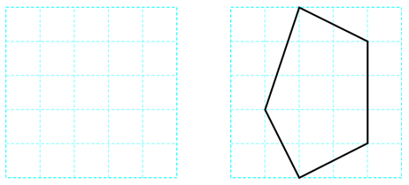
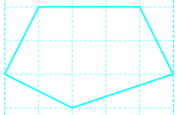
4-1
4. 평면도형의 이동
suh_h_0401_04_0008_401_1
08 평면도형을 뒤집고 돌려 볼까요
Θ Description & Function
문제 1
문제 2
문제 3
문제 4
문제 5
문제 6
문제 7
문제 8
활동지 다운로드 버튼(1~3번) 4단원_8차시 형성평가.hwp
풀이 확인 팝업창(다음 슬라이드)
답 칸 클릭하면 답 나타남. 정답 확인 버튼은 정답 가리기로 토글 됨.
정답은 처음에 보이지 않음. 정답 확인 클릭 시 나타남. - 정답 선 색상으로 변경.
어떤 모양을 시계 방향으로 90˚만큼 돌리고 아래쪽으로 뒤집었을 때의 모양입니다. 처음 모양을 그려 보시오.
#4
처음 모양
움직인 모양
#1
#2
#3
삽화 파일명 | 344.Jpg 한대희 4-1 지도서\app\resource\data\04\교수 학습 자료\도형 그림 자료

Slide 29
4-1
4. 평면도형의 이동
suh_h_0401_04_0008_401_1
08 평면도형을 뒤집고 돌려 볼까요
Θ Description & Function
문제 1
문제 2
문제 3
문제 4
문제 5
문제 6
문제 7
문제 8
< 풀이 확인 클릭 시 나타나는 화면>
어떤 모양을 시계 방향으로 90˚만큼 돌리고 아래쪽으로 뒤집었을 때의 모양입니다. 처음 모양을 그려 보시오.
풀이
처음 모양은 움직인 모양을 위쪽으로 뒤집고 시계 반대 방향으로 90˚만큼 돌려야 합니다.
모양을 위쪽으로 뒤집으면 위쪽과 아래쪽이 서로 바뀌고, 모양을 시계 반대 방향으로 90˚ 돌리면 위쪽이 왼쪽으로 바뀝니다.
처음 모양
움직인 모양

Slide 30
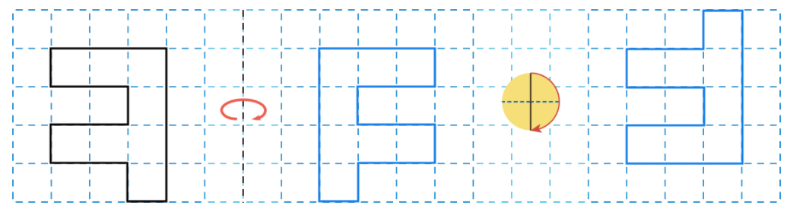
4-1
4. 평면도형의 이동
suh_h_0401_04_0008_401_1
08 평면도형을 뒤집고 돌려 볼까요
Θ Description & Function
문제 1
문제 2
문제 3
문제 4
문제 5
문제 6
문제 7
문제 8
1. 기존 개발물 활용(4~8번)
https://cdata2.tsherpa.co.kr/tsherpa/MultiMedia/Flash/2020/curri/index.html?flashxmlnum=yein820&classa=A8-C1-41-MM-MM-04-05-05-0-0-0-0&classno=MM_41_04/suh_0401_04_0005/suh_0401_04_0005_401_1.html
2. 풀이 확인 팝업창(다음 슬라이드)
도형을 오른쪽으로 뒤집고 시계 방향으로 180°만큼 돌렸을 때의 도형을 각각 그려 보시오.
#2

Slide 31
4-1
4. 평면도형의 이동
suh_h_0401_04_0008_401_1
08 평면도형을 뒤집고 돌려 볼까요
Θ Description & Function
문제 1
문제 2
문제 3
문제 4
문제 5
문제 6
문제 7
문제 8
< 풀이 확인 클릭 시 나타나는 화면>
도형을 오른쪽으로 뒤집고 시계 방향으로 180°만큼 돌렸을 때의 도형을 각각 그려 보시오.
풀이
도형의 오른쪽과 왼쪽이 서로 바뀐 도형을 다시 도형의 위쪽 부분이 아래쪽으로 바뀌도록 그립니다.

Slide 32
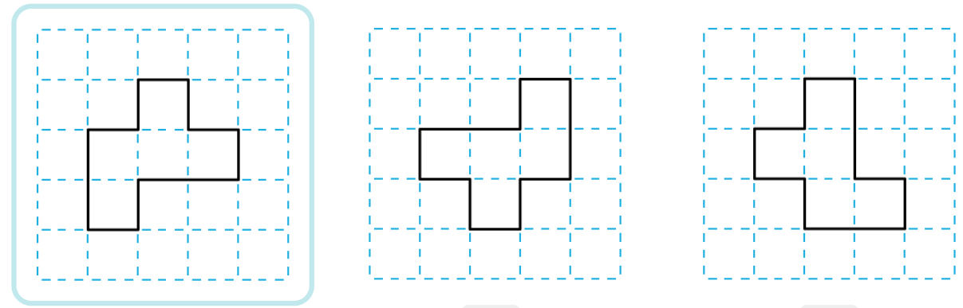
4-1
4. 평면도형의 이동
suh_h_0401_04_0008_401_1
08 평면도형을 뒤집고 돌려 볼까요
Θ Description & Function
문제 1
문제 2
문제 3
문제 4
문제 5
문제 6
문제 7
문제 8
1. 기존 개발물 활용(4~8번)
https://cdata2.tsherpa.co.kr/tsherpa/MultiMedia/Flash/2020/curri/index.html?flashxmlnum=yein820&classa=A8-C1-41-MM-MM-04-05-05-0-0-0-0&classno=MM_41_04/suh_0401_04_0005/suh_0401_04_0005_401_1.html
2. 좌 빈칸 클릭하면 오답음과 함께 일시적으로 X표시 나타남. 우 반칸 클릭하면 정답음과 O 표시. 정답 확인 버튼 클릭하면 정답 공개. 정답 확인 버튼은 정답 가리기로 토글.
3. 풀이 확인 팝업창(다음 슬라이드)
다음 도형을 아래쪽으로 뒤집고 시계 방향으로 90°만큼 돌렸습니다. 알맞은 것을 찾아 표 하시오.
#3
#2

Slide 33

4-1
4. 평면도형의 이동
suh_h_0401_04_0008_401_1
08 평면도형을 뒤집고 돌려 볼까요
Θ Description & Function
문제 1
문제 2
문제 3
문제 4
문제 5
문제 6
문제 7
문제 8
< 풀이 확인 클릭 시 나타나는 화면>
다음 도형을 아래쪽으로 뒤집고 시계 방향으로 90°만큼 돌렸습니다. 알맞은 것을 찾아 표 하시오.
풀이
도형을 아래쪽으로 뒤집으면 아래쪽과 위쪽이 서로 바뀌고,도형을 90˚ 돌리면 위쪽이 오른쪽으로 바뀝니다.

Slide 34

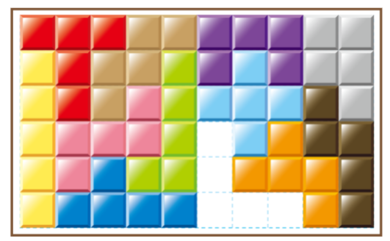
4-1
4. 평면도형의 이동
suh_h_0401_04_0008_401_1
08 평면도형을 뒤집고 돌려 볼까요
Θ Description & Function
문제 1
문제 2
문제 3
문제 4
문제 5
문제 6
문제 7
문제 8
기존 개발물 활용(4~8번)
https://cdata2.tsherpa.co.kr/tsherpa/MultiMedia/Flash/2020/curri/index.html?flashxmlnum=yein820&classa=A8-C1-41-MM-MM-04-05-05-0-0-0-0&classno=MM_41_04/suh_0401_04_0005/suh_0401_04_0005_401_1.html
다음 조각판에 조각을 넣으려면 어떻게 움직여야 하는지 설명해 보시오.
180°
오른쪽(왼쪽)
조각을 시계방향으로 만큼 돌리고
으로 뒤집습니다.

Slide 35

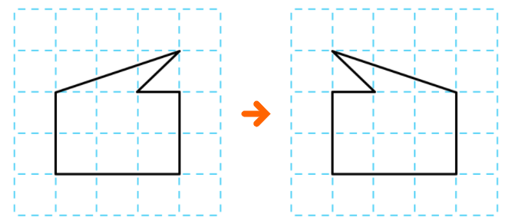



4-1
4. 평면도형의 이동
suh_h_0401_04_0008_401_1
08 평면도형을 뒤집고 돌려 볼까요
Θ Description & Function
문제 1
문제 2
문제 3
문제 4
문제 5
문제 6
문제 7
문제 8
기존 개발물 활용(4~8번)
https://cdata2.tsherpa.co.kr/tsherpa/MultiMedia/Flash/2020/curri/index.html?flashxmlnum=yein820&classa=A8-C1-41-MM-MM-04-05-05-0-0-0-0&classno=MM_41_04/suh_0401_04_0005/suh_0401_04_0005_401_1.html
2. 정답 수정(‘ㄱ’ 만 정답)
왼쪽 도형을 두 번 움직여서 오른쪽과 같은 모양을 만들었습니다. 도형을 어떻게 움직였는지 에서 모두 찾아 기호를 쓰시오.
왼쪽으로 뒤집기
아래쪽으로 밀기
방향으로 돌리기
#2
,

Slide 36

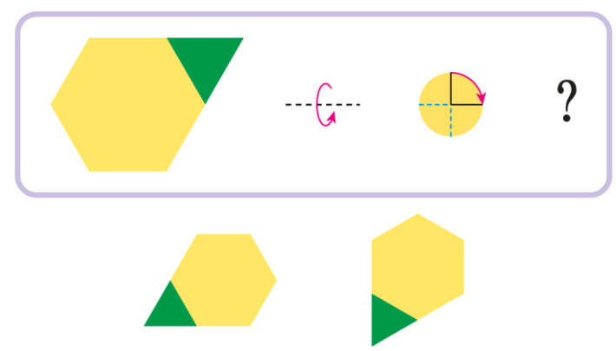
4-1
4. 평면도형의 이동
suh_h_0401_04_0008_401_1
08 평면도형을 뒤집고 돌려 볼까요
Θ Description & Function
문제 1
문제 2
문제 3
문제 4
문제 5
문제 6
문제 7
문제 8
1. 기존 개발물 활용(4~8번)
https://cdata2.tsherpa.co.kr/tsherpa/MultiMedia/Flash/2020/curri/index.html?flashxmlnum=yein820&classa=A8-C1-41-MM-MM-04-05-05-0-0-0-0&classno=MM_41_04/suh_0401_04_0005/suh_0401_04_0005_401_1.html
2. 풀이 확인 팝업창(다음 슬라이드)
모양 조각을 아래쪽으로 뒤집고 시계 방향으로 90°만큼 돌렸습니다. 옳은 것을 찾아 표 하시오.
#2

Slide 37
4-1
4. 평면도형의 이동
suh_h_0401_04_0008_401_1
08 평면도형을 뒤집고 돌려 볼까요
Θ Description & Function
문제 1
문제 2
문제 3
문제 4
문제 5
문제 6
문제 7
문제 8
< 풀이 확인 클릭 시 나타나는 화면>
모양 조각을 아래쪽으로 뒤집고 시계 방향으로 90°만큼 돌렸습니다. 옳은 것을 찾아 표 하시오.
풀이
도형을 아래쪽으로 뒤집으면 아래쪽과 위쪽이 서로 바뀌고,도형을 90˚ 돌리면 위쪽이 오른쪽으로 바뀝니다.
( )
( )

